Slide 2

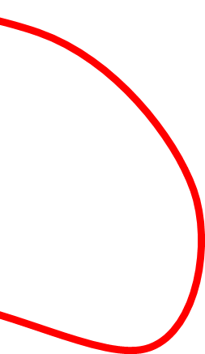
R
Curve C

Slide 3
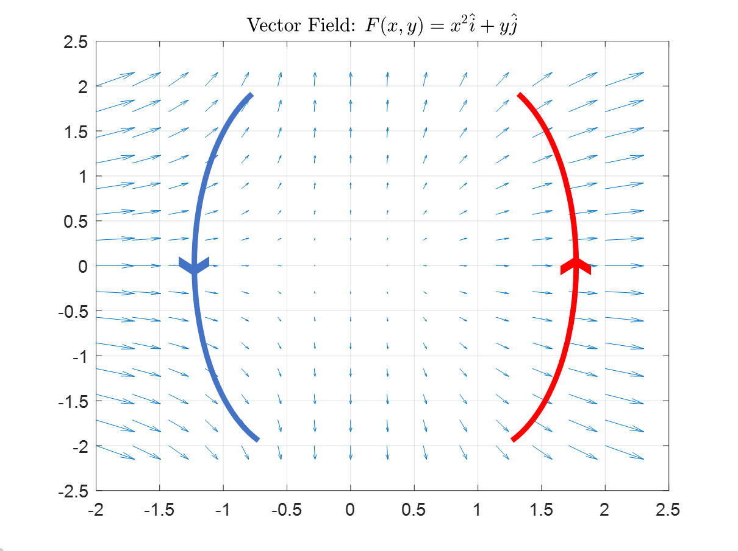



<미소 경로에 대해 확대>
$$\vec{v}Δt$$
미소 경로의 유량 =
평행사변형의 넓이
$$Δs$$
$$\vec{v}Δt$$

